Slide 1
XXX og Miljøfyrtårn

Slide 2
Hva er Miljøfyrtårn? Et anerkjent og effektivt verktøy for sertifisering og miljøledelse, som hjelper virksomheter å lykkes med grønn omstilling.

Slide 3
Hva er miljøledelse? Systematisk og kontinuerlig arbeid med å redusere negative effekter på klima og miljø og forbedre de positive effektene.

Slide 4
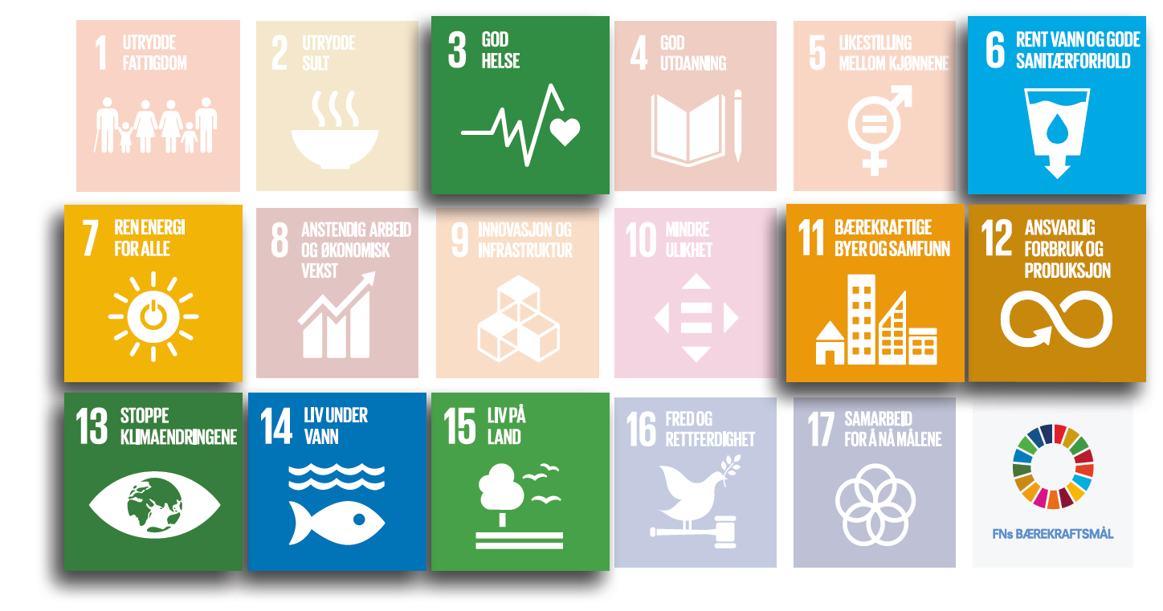
Bidra til FNs bærekraftsmål
Notes:
Miljøfyrtårn gir virksomheter gode forutsetninger for å bidra til flere av bærekraftsmålene. Miljøfyrtårn er først og fremst et verktøy for 8 av de 17 målene.
Virksomheter som velger å implementere og aktivt bruke Miljøfyrtårns miljøledelsessystem er i stor grad med å bidra til en bærekraftig utvikling. Den endelige effekten vil være avhengig av virksomhetens evne og vilje til å bruke systemet og gjennomføre forbedringer.
Analysen bygger på Miljøfyrtårns egen faglige vurdering basert på Future Fit-rammerverket. Les mer her: https://www.miljofyrtarn.no/virksomhet/om-oss/fns-baerekraftsmal/

Slide 5
1. Oppstart
1. Oppstart
2. Tiltak og kriterier
3. Godkjenning
4. Forbedring
5. Resertifisering
Vi får hjelp av en godkjent miljøfyrtårnkonsulent som guider oss gjennom prosessen steg for steg.
Notes:
Fortell hvordan din virksomhet startet opp sertifiseringsprosessen (enten ved kurs eller med rådgiving fra konsulent).
Hvorfor valgte dere å bli sertifisert som Miljøfyrtårn.
Hva slags fremdriftsplan har dere lagt. Evt. tidsbruk og interne ressurser som er satt av til å jobbe med sertifiering.
Hvem er Miljøfyrtårnasvarlig i bedriften / hvem er konsulent.

Slide 6
2. Tiltak og kriterier
1. Oppstart
2. Tiltak og kriterier
3. Godkjenning
4. Forbedring
5. Resertifisering
Vi får veiledning og konkrete verktøy i Miljøfyrtårnportalen for å oppfylle spesifikke sertifiseringskriterier innen arbeidsmiljø, avfallshåndtering, energibruk, innkjøp og transport, inkludert matsvinn og plast.
Notes:
Fortell om hvordan dere vil jobbe med å oppfylle kriteriene.
Hva må gjøres / Hva skal gjøres. Hvilke utfordringer og muligheter ser dere her?
Hvilke bransjekriterier er evt. gjeldende for dere.

Slide 7
3. Godkjenning
1. Oppstart
2. Tiltak og kriterier
3. Godkjenning
4. Forbedring
5. Resertifisering
Sertifisøren – en uavhengig 3. parts kontrollør – kontrollerer og verifiserer at vi oppfyller sertifiseringskriteriene. Etter godkjenning får vi et Miljøfyrtårn-sertifikat som er anerkjent av myndighetene ved offentlige innkjøp og godkjent som miljødokumentasjon i anbudskonkurranser.
Nå kan vi feire og spre budskapet om at vi er et Miljøfyrtårn!
Notes:
Hvordan opplevde dere sertifiseringsmøtet / hvilke tilbakemeldinger fikk dere.
Evt. hva forventere dere av et kommende sertifiseringsmøtet / hva må på plass før sertifisering.
Hvordan skal dere ferier/markere en godkjenning.

Slide 8
4. Kontinuerlig forbedring
1. Oppstart
2. Tiltak og kriterier
3. Godkjenning
4. Forbedring
5. Resertifisering
Vi er forpliktet til å jobbe kontinuerlig med å forbedre våre miljøprestasjoner. Status på miljøarbeidet skal dokumenteres i den årlige klima- og miljørapporten innen 1. april hvert år, som er et smart styringsverktøy for å måle effekten av miljøarbeidet og iverksette nødvendige tiltak.
Notes:
Hva er planen videre?
Hvordan skal dere jobbe med kontinuerlig forbedring?
Oppfordre gjerne ansatte til å engasjere seg og komme med forslag til tiltak/miljøtips.
Sjekk gjerne Miljøfyrtårns idebank: https://www.miljofyrtarn.no/miljotips/..

Slide 9
5. Resertifisering
1. Oppstart
2. Tiltak og kriterier
3. Godkjenning
4. Forbedring
5. Resertifisering
For å sikre kontinuerlig forbedring og god miljøstyring, må vi resertifiseres hvert tredje år, ved å gjennomgå og dokumentere at sertifiserings-kriteriene fremdeles oppfylles. Helhetlig og langsiktig arbeid med bærekraft bidrar til positive miljøeffekter og styrket konkurransekraft.

Slide 10
Hvorfor Miljøfyrtårn?
Konkret og lønnsomt.

Slide 11
Smarte verktøy. Konkrete tiltak. Tips og ideer.
Notes:
Med smarte og digitale verktøy kan du enkelt og effektivt iverksette bærekraftstiltak innen områder som arbeidsmiljø, avfallshåndtering, energibruk, innkjøp og transport. Du får gode råd og verktøy for å jobbe konkret med bærekraft. Du reduserer dine klimagassutslipp – og bidrar til en grønn fremtid.
I Miljøfyrtårns idébank kan du hente inspirasjon til nye tiltak, fra over 300 konkrete miljøtips fordelt på 80 bransjer.

Slide 12
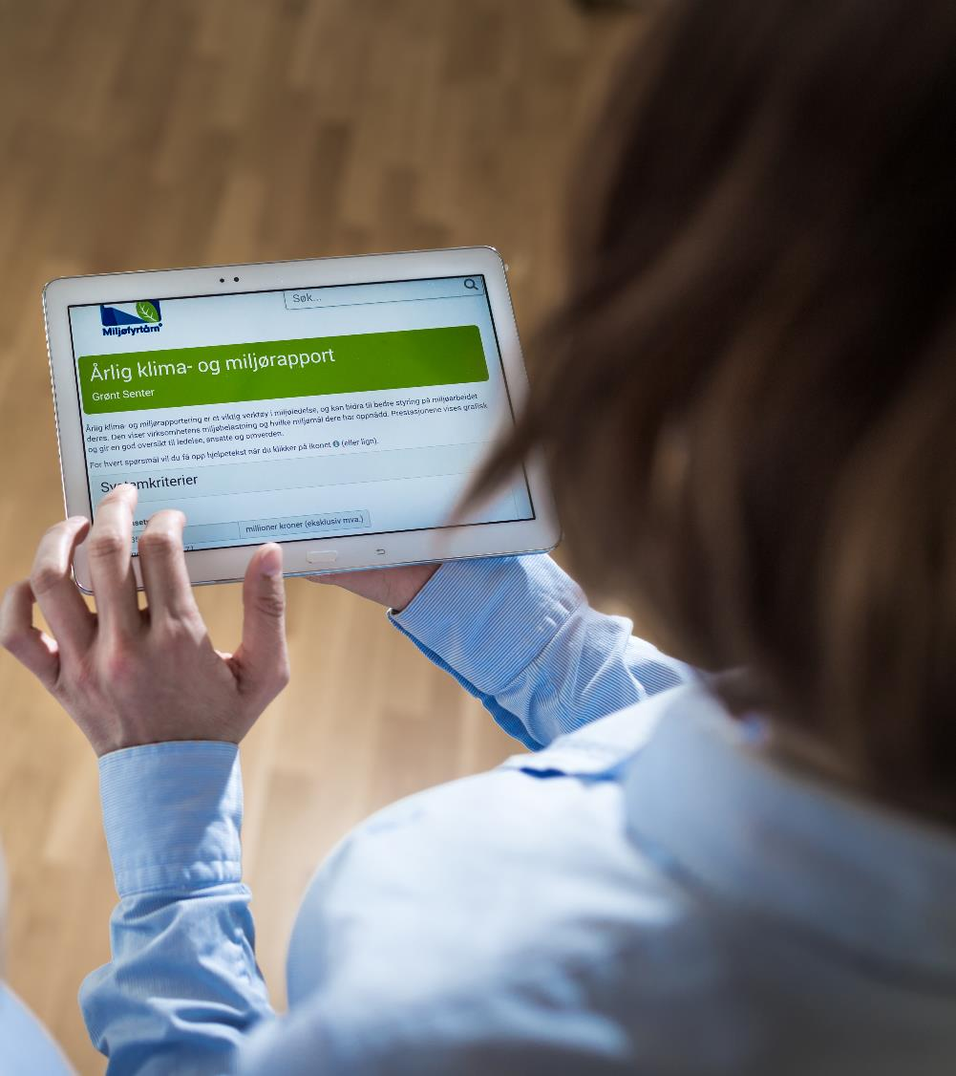
Årlig måling av miljøprestasjoner + klimaregnskap
Notes:
Årlig klima- og miljørapporten er et smart styringsverktøy som gir god oversikt over dine miljøprestasjoner, og hjelp til å finne ut om pilene peker i riktig retning.
Miljøfyrtårn-virksomheter er forpliktet til å jobbe kontinuerlig med forbedring, og skal dokumentere sine miljøprestasjoner i årlig klima- og miljørapport innen 1. april hvert år.
Slik bruker du rapporten smart:
1. Mål effekten av miljøarbeidet
2. Se om utslippene reduseres
3. Ta ut relevante miljødata
4. Dykk dypere ned i statistikken
5. Sammenligne resultatene
6. Utforsk forbedringsmuligheter
7. Del rapporten

Slide 13
Lønnsomme resultater
Notes:
Med et smart verktøy for miljøledelse får du hjelp til å gjennomgå alle rutinene i virksomheten. Med det vil du oppnå en mer lønnsom drift – og du kan spare utgifter på avfallsreduksjon, lavere energiforbruk og smarte transportløsninger.

Slide 14
Dokumentasjon på miljøarbeidet.
Konkurransefortrinn.
Notes:
Miljøfyrtårn er anerkjent ved offentlige anskaffelser i Norge og Europa.
Det er enkelt å dokumentere virksomhetens miljøarbeid.
Kvalifiserer virksomheten til å delta i flere anbud.
Det offentlige kjøper inn mange milliarder hvert år, og ha tatt grep for å fremme klimavennlige innkjøp. Blant annet ny storrtingsmelding som sier at man skal etterspørre miljøledelsessystem i bedrifter man kjøper fra. Dere leverer kanskje ikke til det offentlige, men tenk på innkjøpsansvaret som også ligger hos private bedrifter.
HUSK Å ETTERSPØRRE MILJØLEDELSE HOS LEVERANDØRENE

Slide 15
Stolthet og omdømme
Notes:
Som Miljøfyrtårn bygger du en meningsfull merkevare som møter forbrukerens forventninger til etikk, ansvarlighet, bærekraft og lønnsomhet. Du viser at du driver en fremtidsrettet virksomhet, og etterlever viktige verdier i samfunnet. Samtidig sørger du for å bli et mer attraktivt sted å jobbe.
Mange er stolte over å jobbe i en Miljøfyrtårn-bedrift, en merkevare med et innhold som er lett gjenkjennbart.
Miljøfyrtårn hjelper deg å få på plass gode rutiner for HMS og arbeidsmiljø. Miljøfyrtårn-sertifiserte virksomheter har derfor signifikant lavere sykefravær enn gjennomsnittet.

Slide 16
Notes:
Når dere er blitt sertifisert som Miljøfyrtårn er det på tide å feire dere selv og spre budskapet!
Med et synlig bevis på at virksomheten tar aktivt miljø- og samfunnsansvar, og bidrar til grønn omstilling, kan dere stolt vise frem at dere er et Miljøfyrtårn – og bidra til å inspirere og trekke flere i grønn retning!
Hvordan skal dere synliggjøre sertifiseringen og formidle miljøengasjementet deres?
Tips her: https://www.miljofyrtarn.no/virksomhet/sertifisering/profilering/

